Slide 1
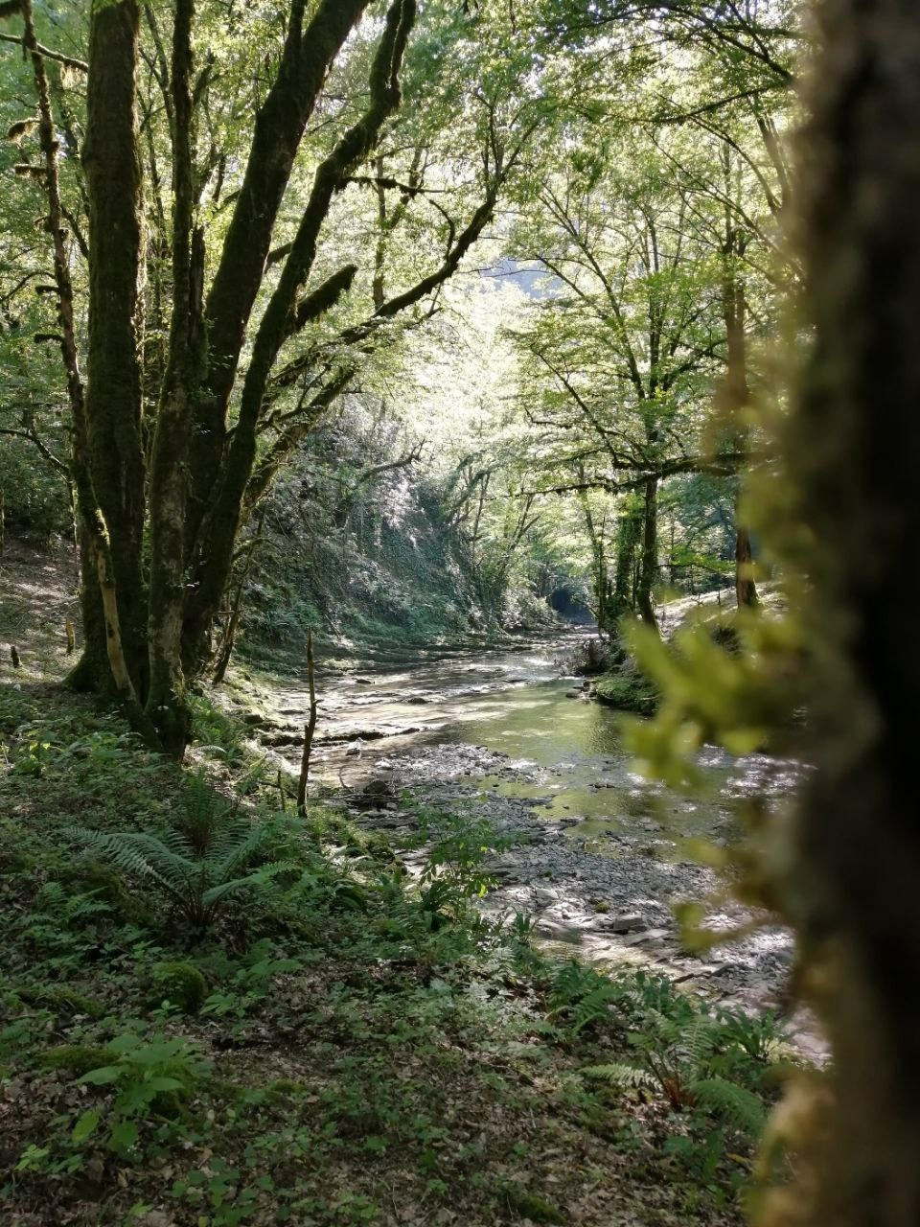
Сочинский туристско-познавательный проект «Молодежная ЛесStoriеs»

Slide 2
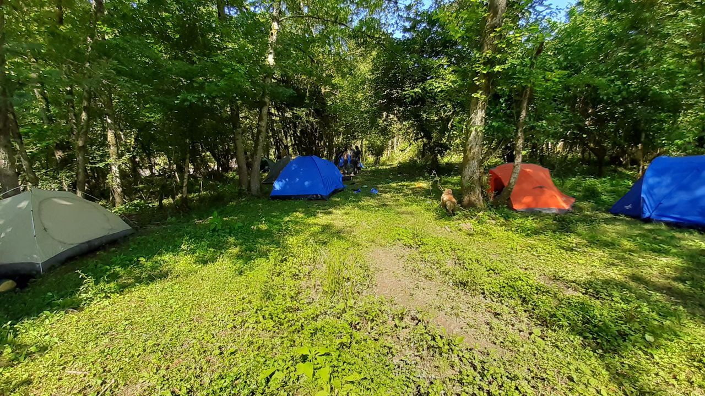
20 туристских маршрутов по Национальному парку
45 образовательных организаций города Сочи
1217 школьников города

Slide 3
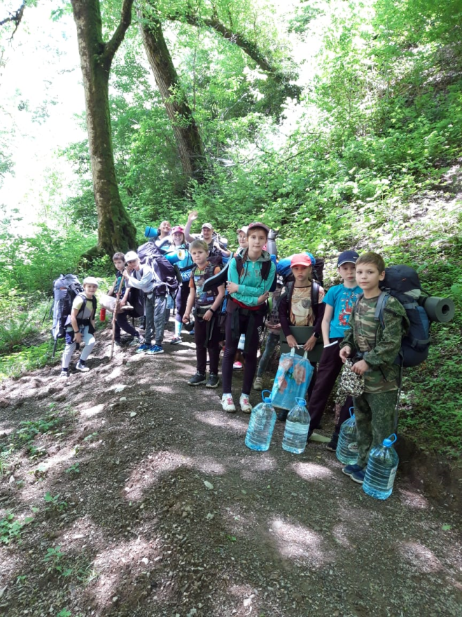
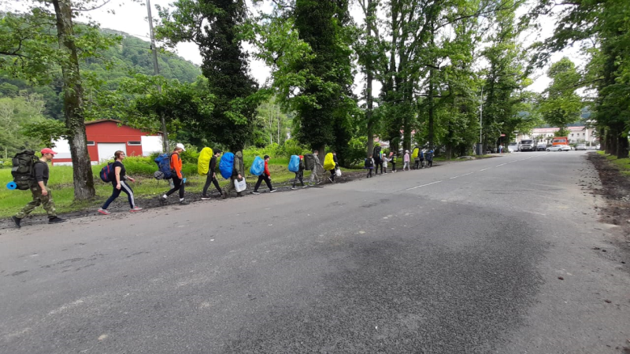
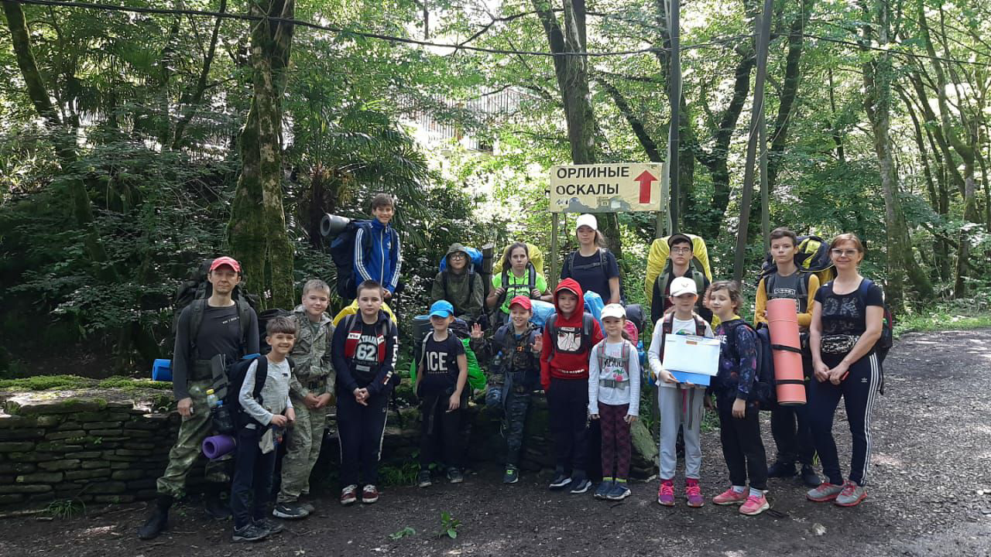
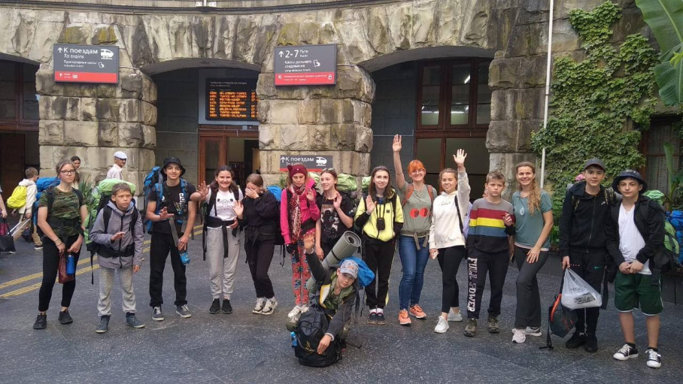
У КАЖДОЙ КОМАНДЫ СВОЯ ТОЧКА СТАРТА ВЫХОДА НА МАРШРУТ

Slide 4
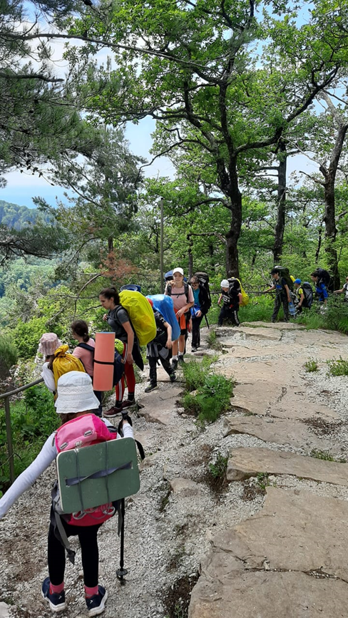
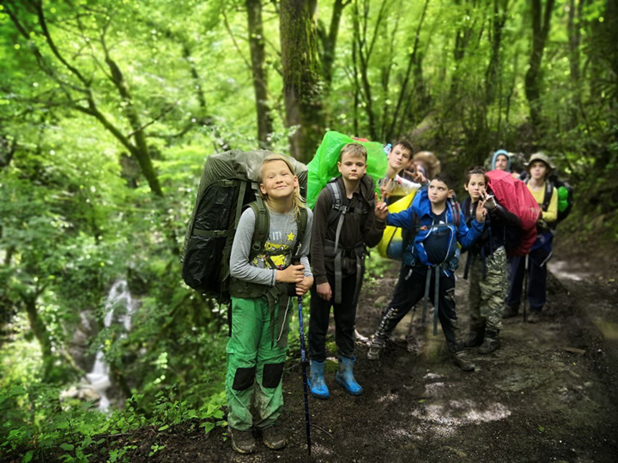
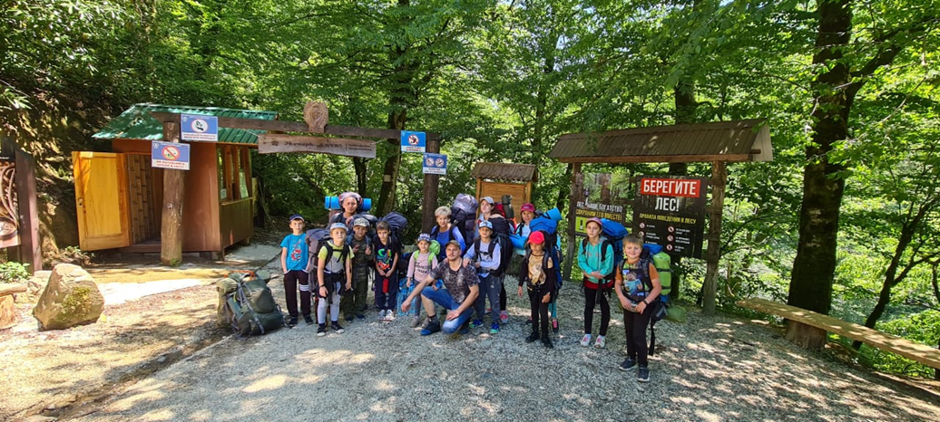
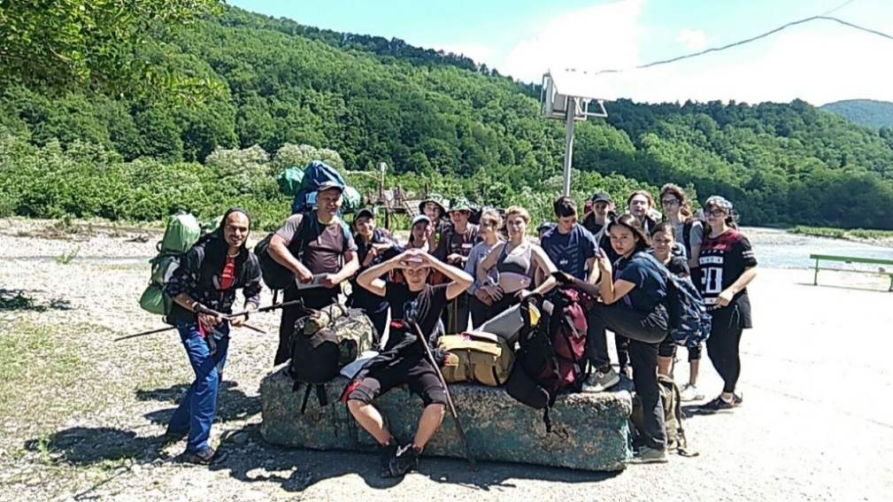
Многодневный поход включает в себя:
Соблюдение
правильного и
безопасного
туристского
быта, опыта
обеспечения
жизни в полевых
условиях.
Преодоление
командой
естественных
препятствий
Ориентирование
по GPS
навигатору, карте,
легенде.
Посещение и описание
экскурсионных объектов.
Творческие задания.

Slide 5
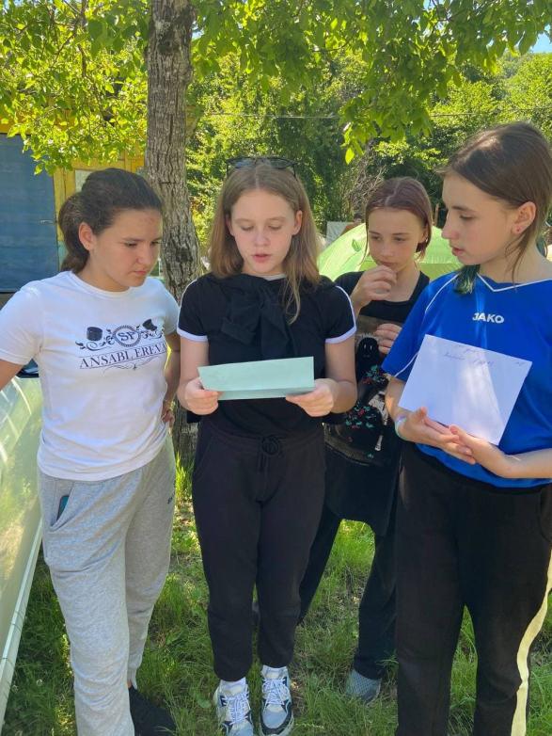
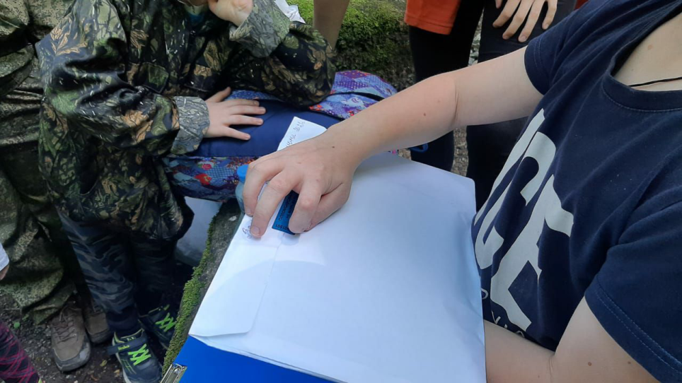
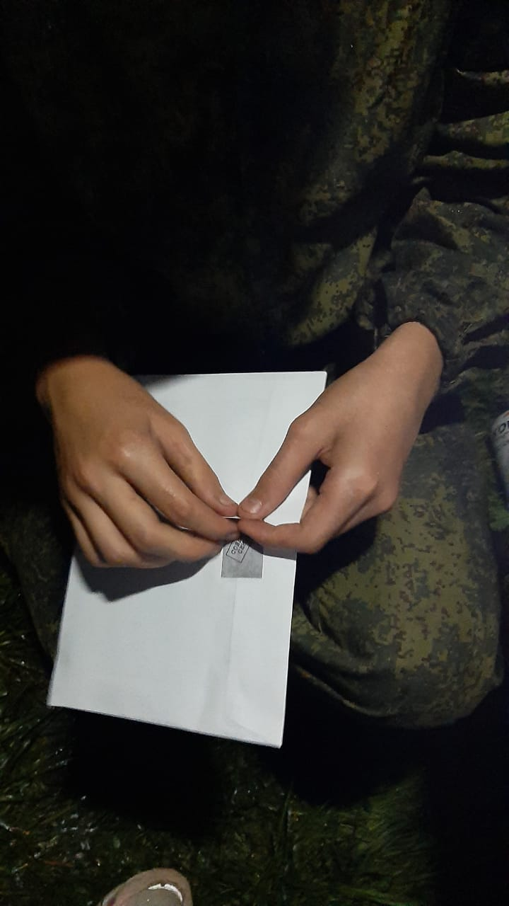
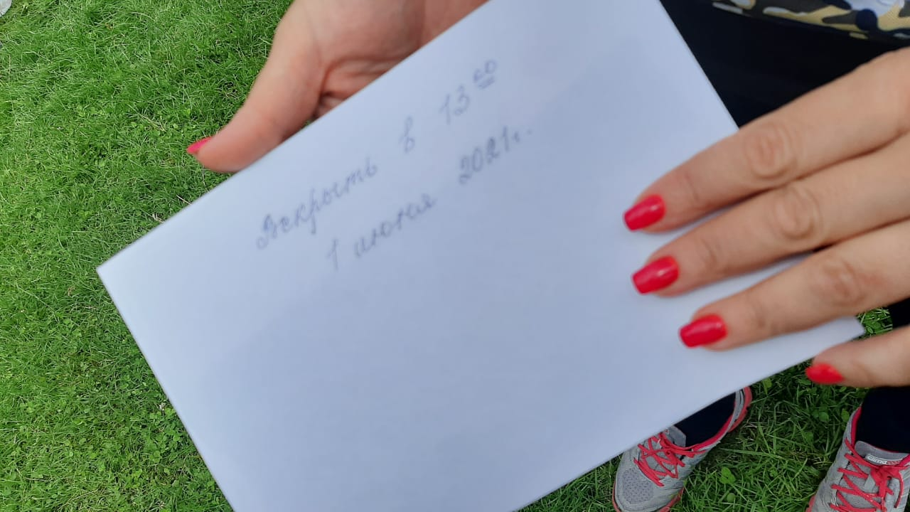
ПОХОД ПОХОДОМ, А ЗАДАНИЯ НАДО ВЫПОЛНЯТЬ
Каждая
команда
в определенное
время
вскрывала
конверт и
выполняла
задание.

Slide 6
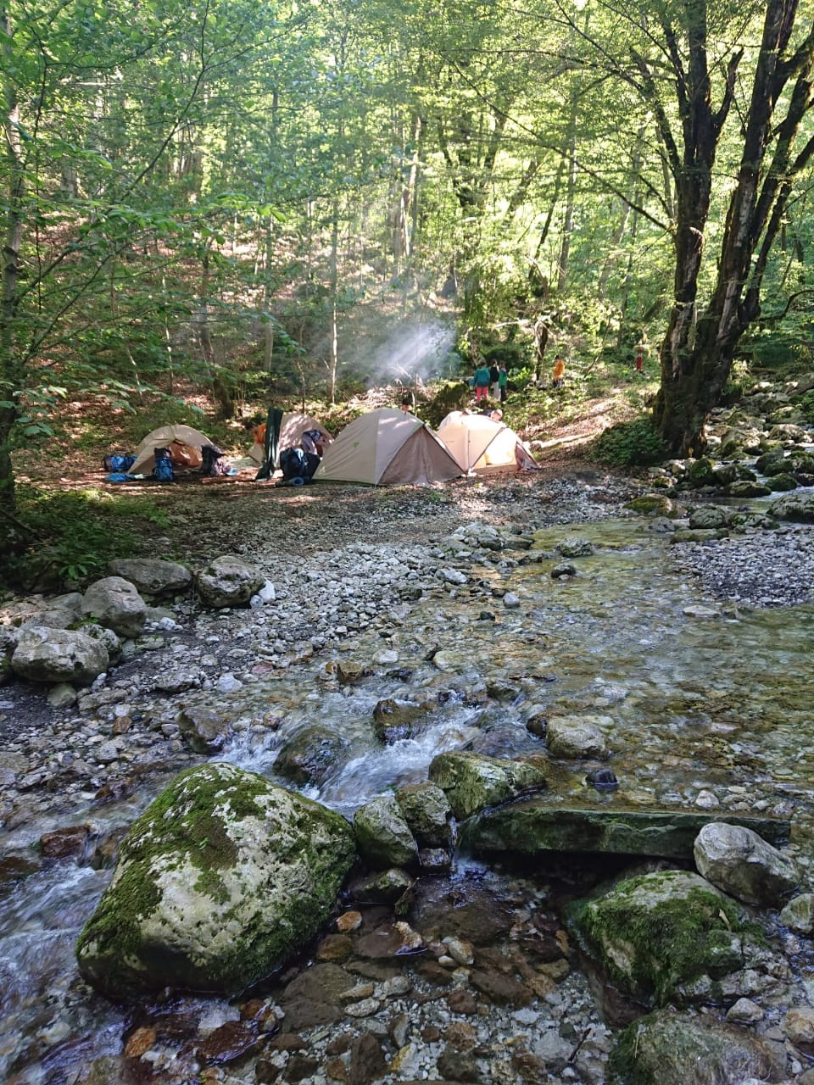
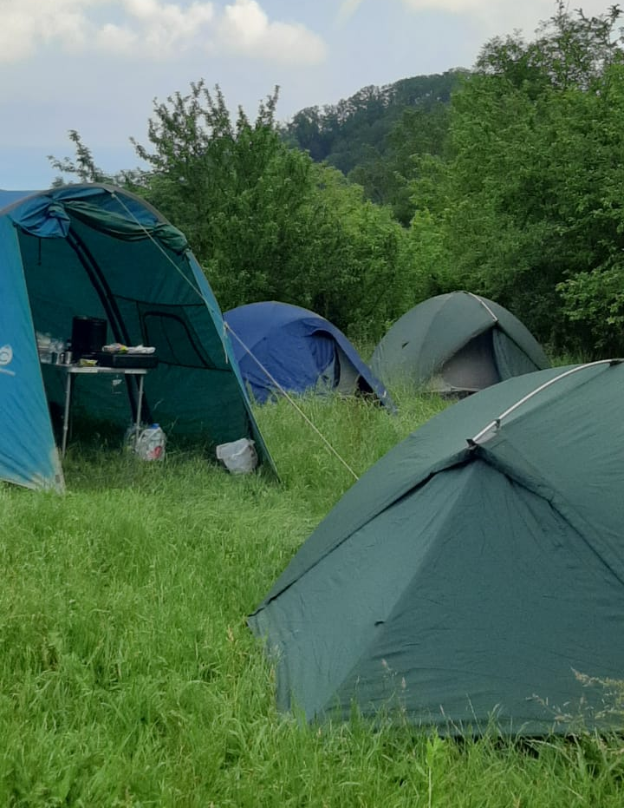
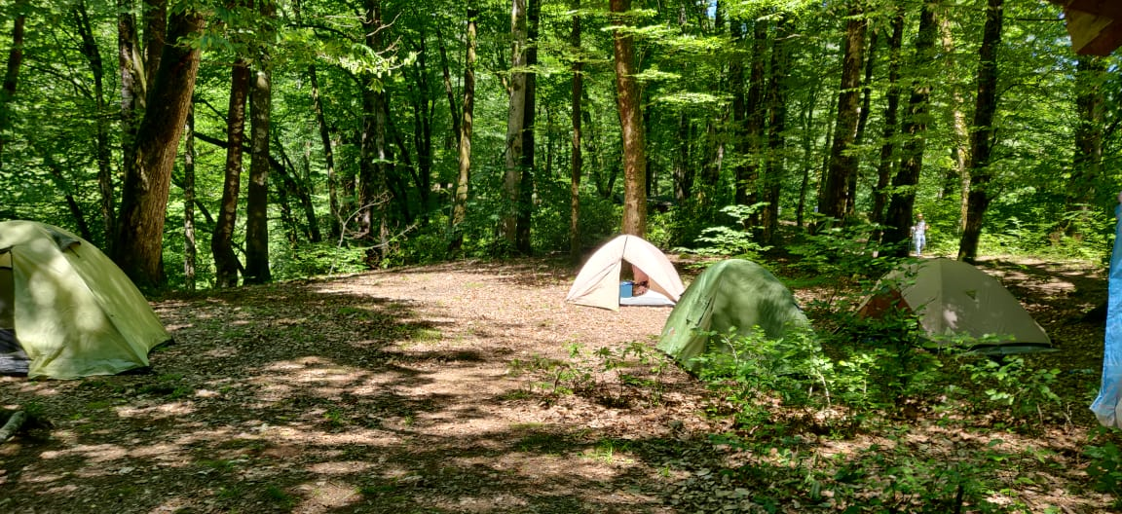
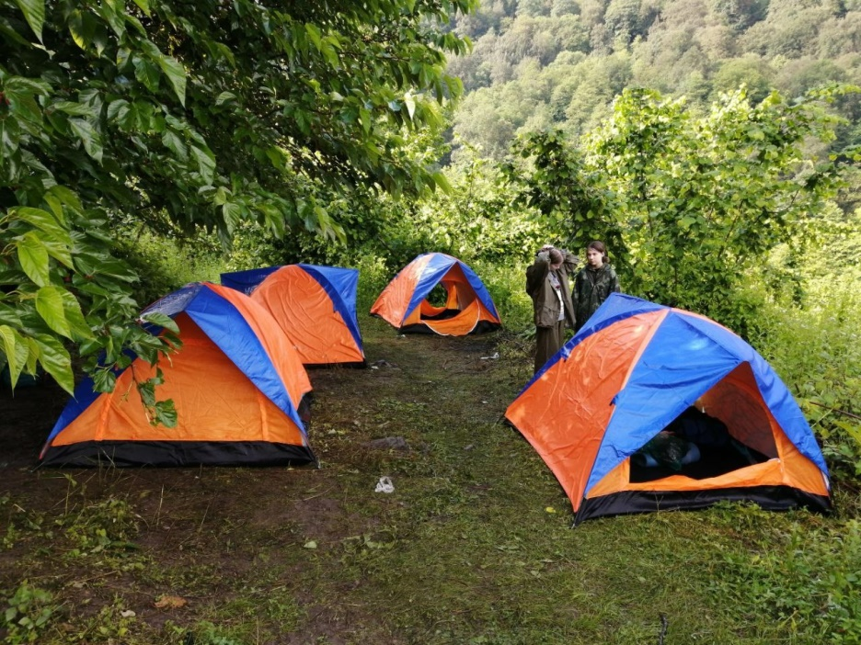
КОТОРЫЕ ВКЛЮЧАЛИ В СЕБЯ:

Slide 7
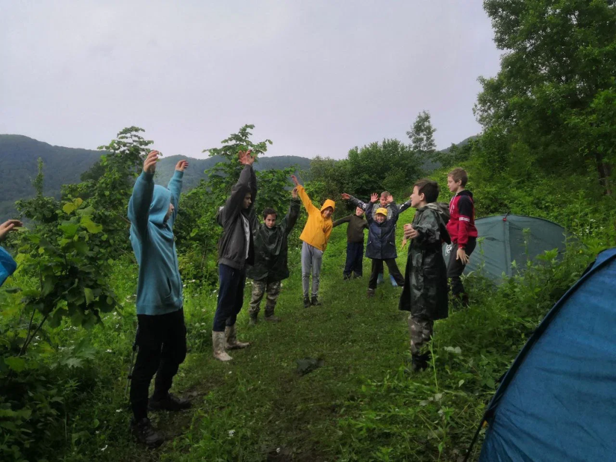
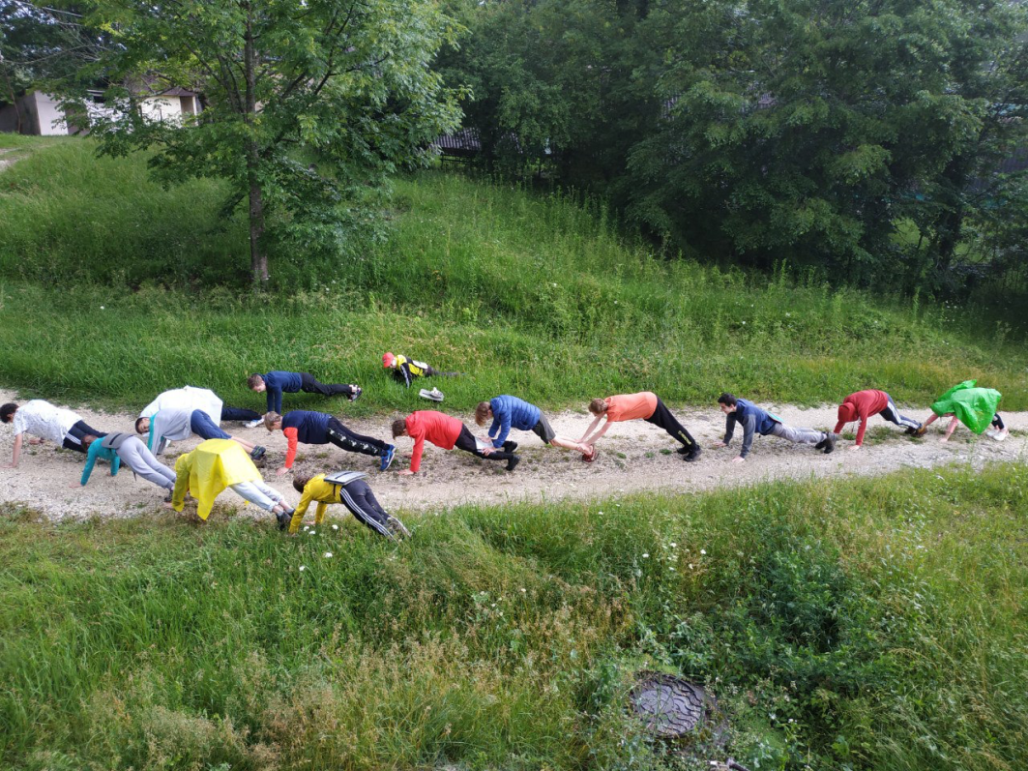
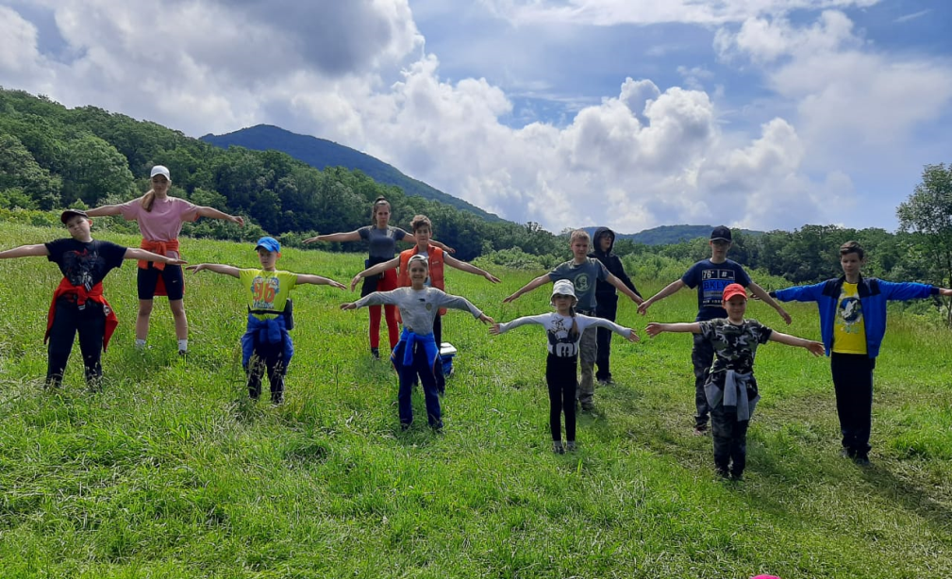
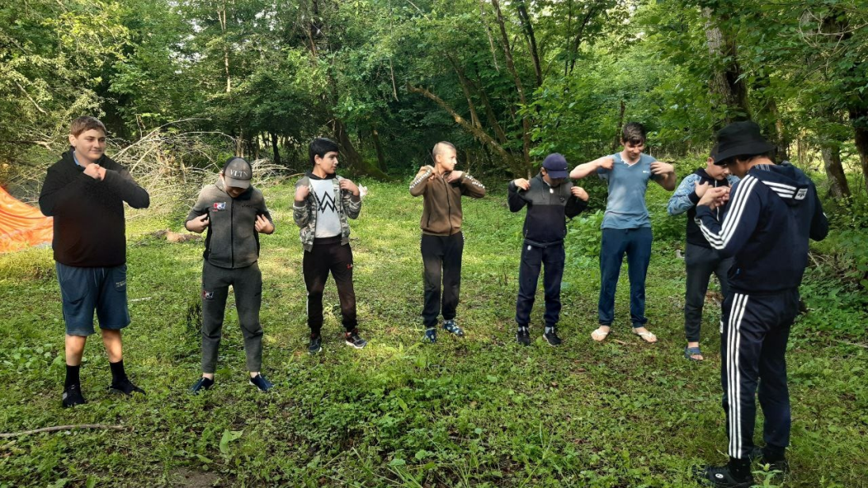
З А Р Я Д К У

Slide 8
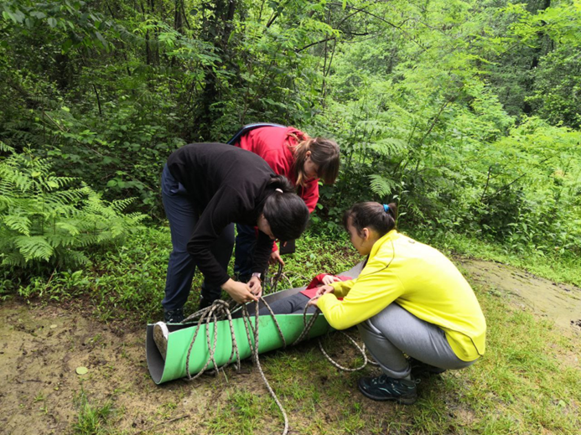
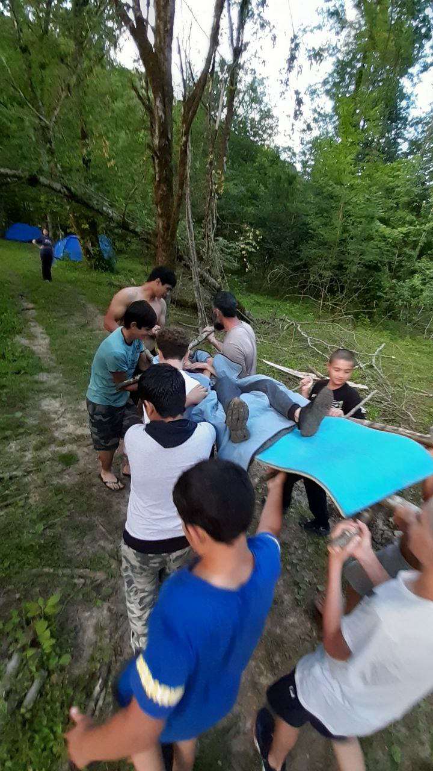
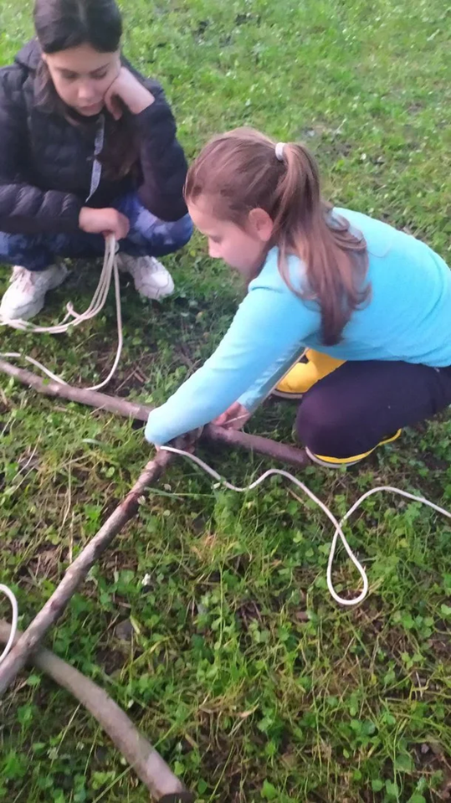
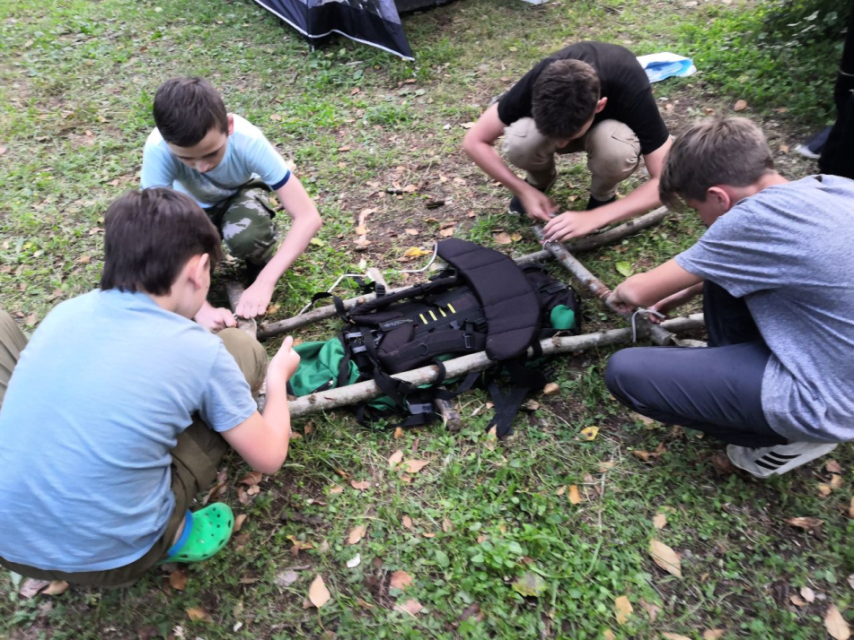
ОКАЗАНИЕ ПЕРВОЙ МЕДИЦИНСКОЙ ПОМОЩИ

Slide 9
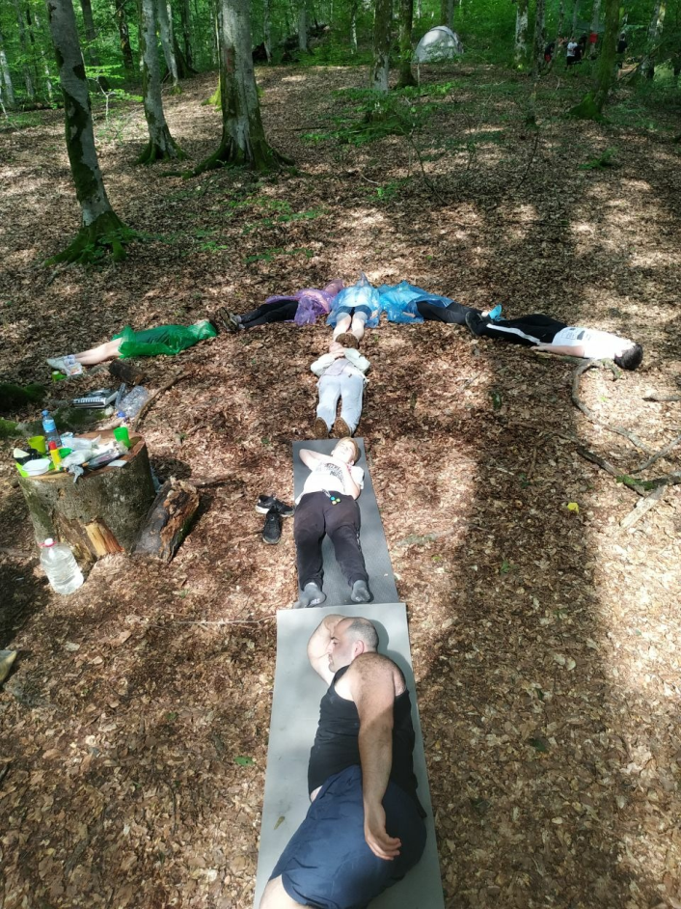
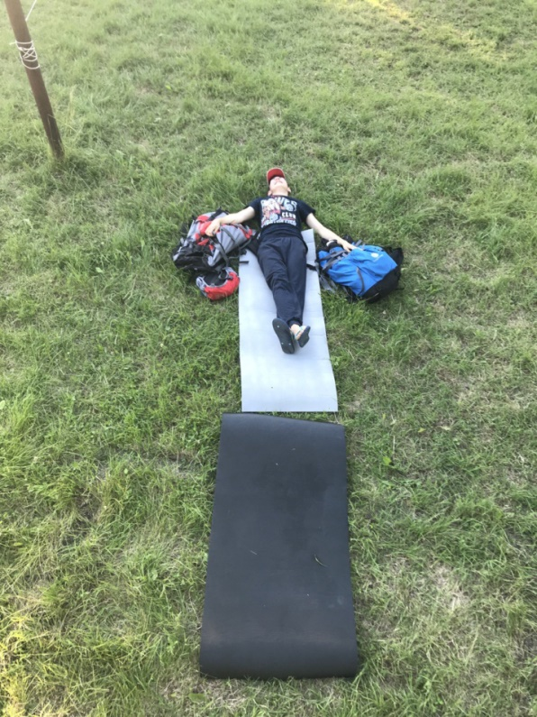
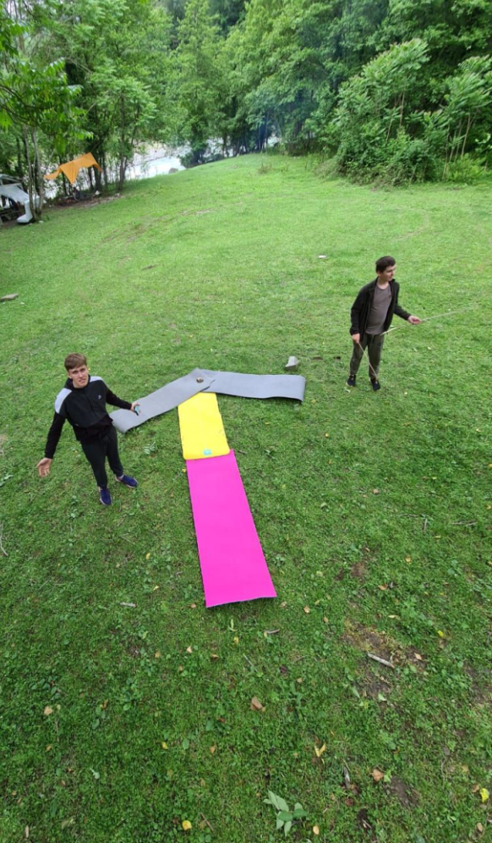
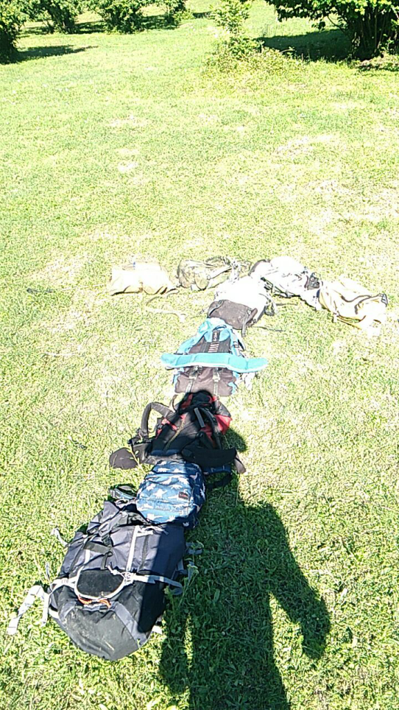
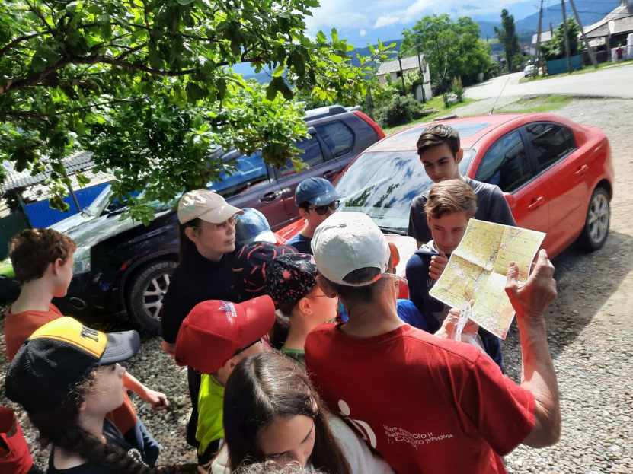
ОБУЧЕНИЕ СИГНАЛАМ О ПОМОЩИ

Slide 10
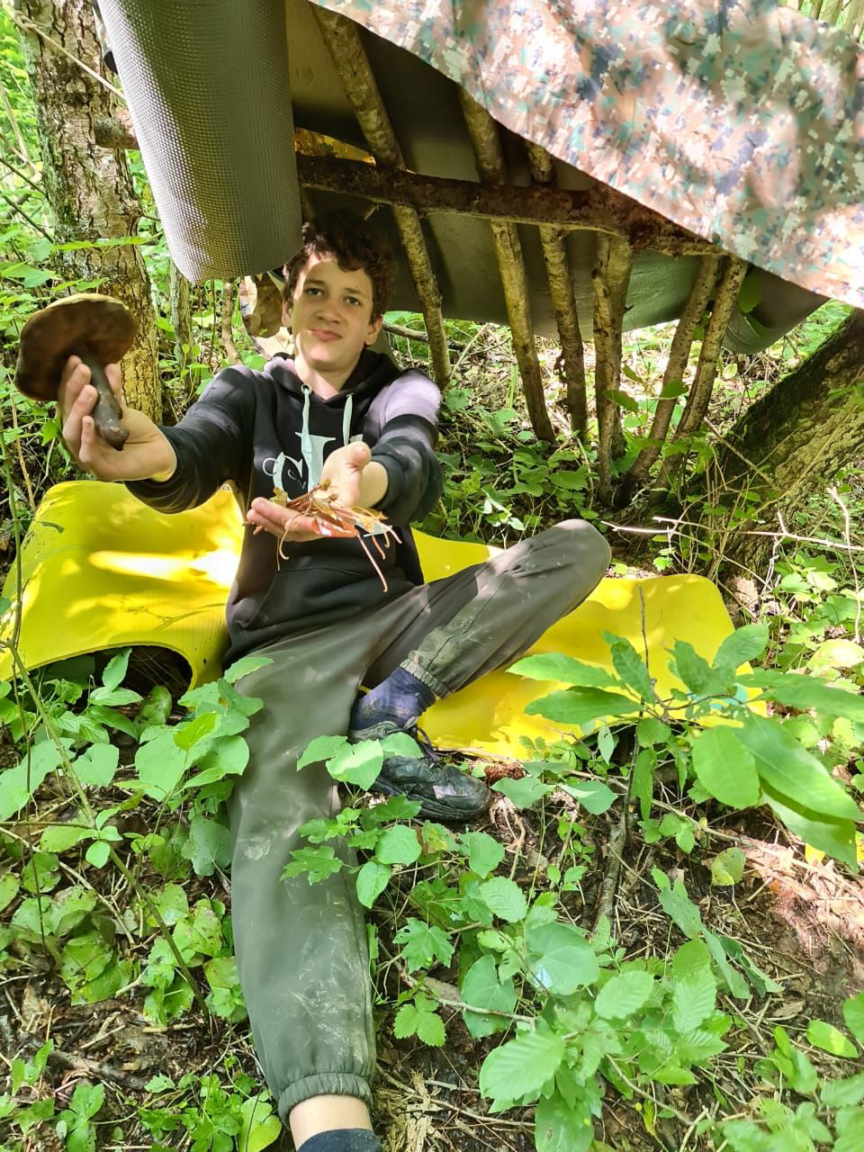
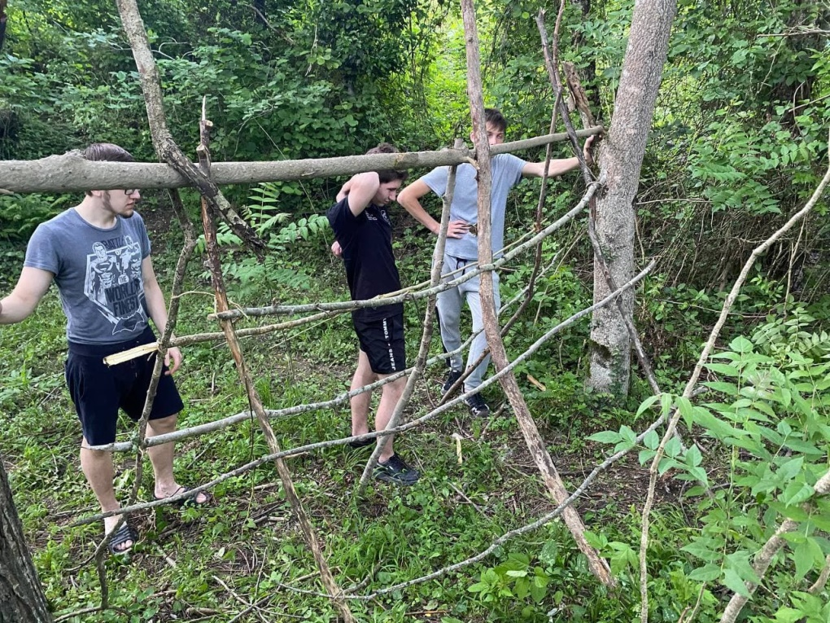
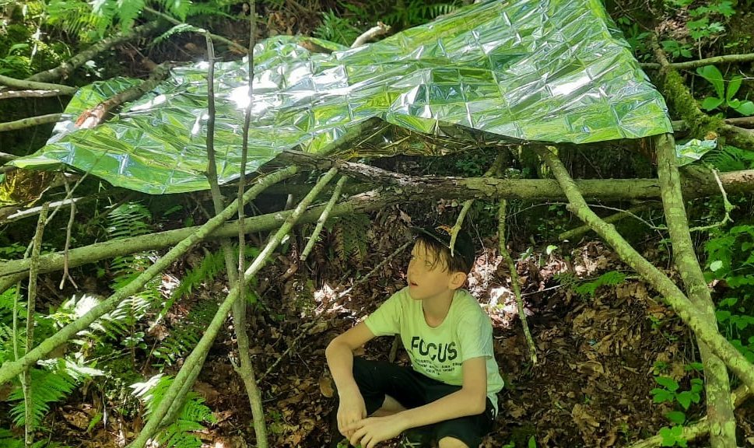
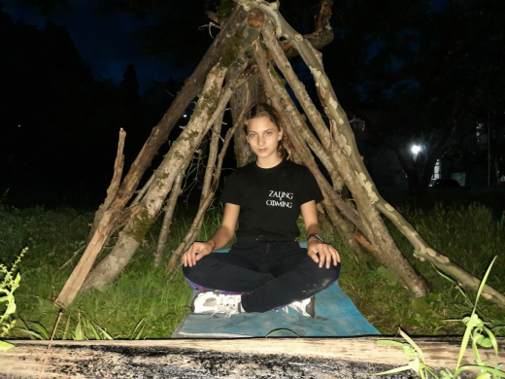
ОБУСТРОЙСТВО УКРЫТИЯ ОТ НЕПОГОДЫ

Slide 11
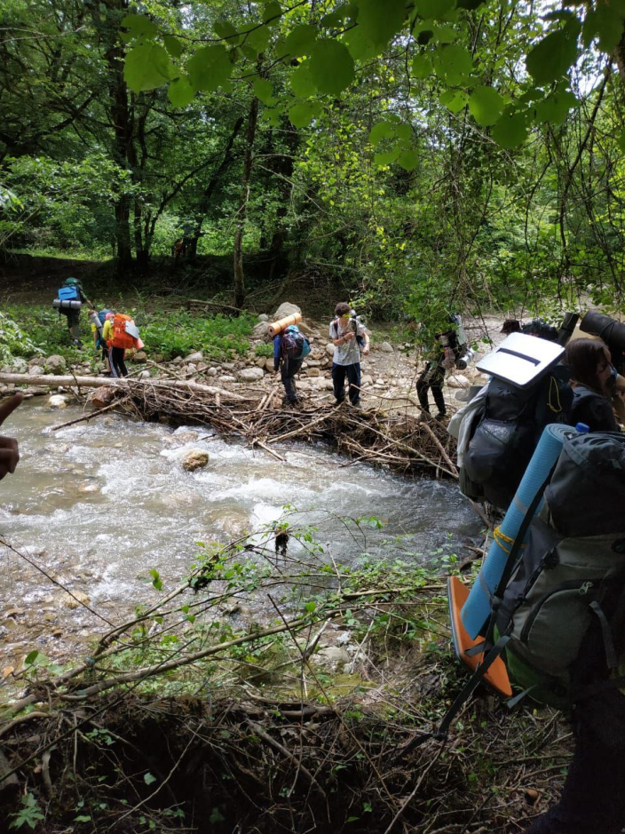
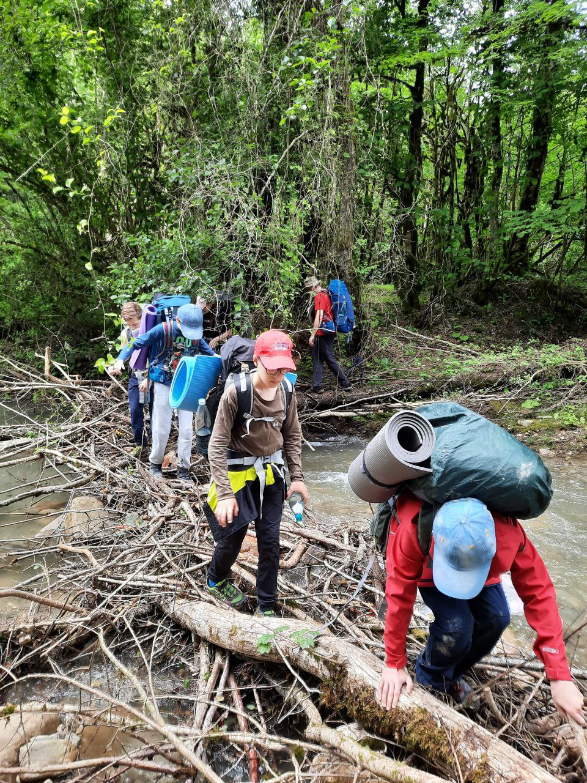
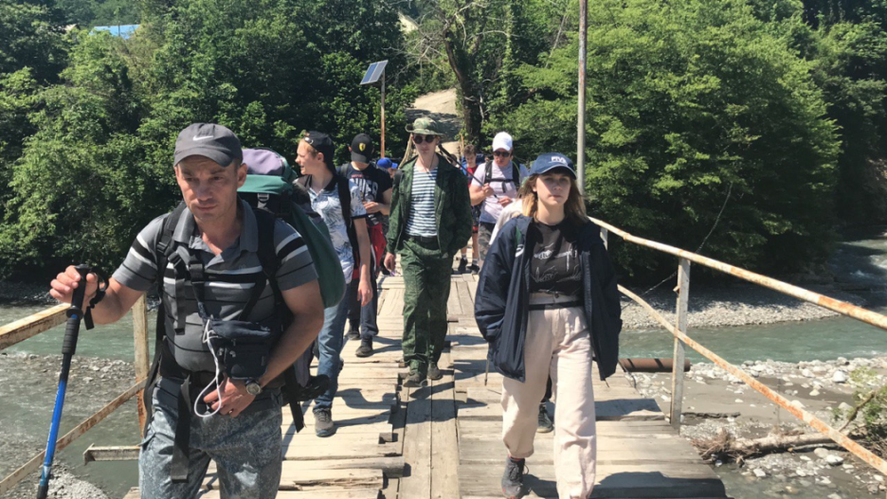
ПРЕОДОЛЕНИЕ ЕСТЕСТВЕННЫХ
ПРЕПЯТСТВИЙ

Slide 12
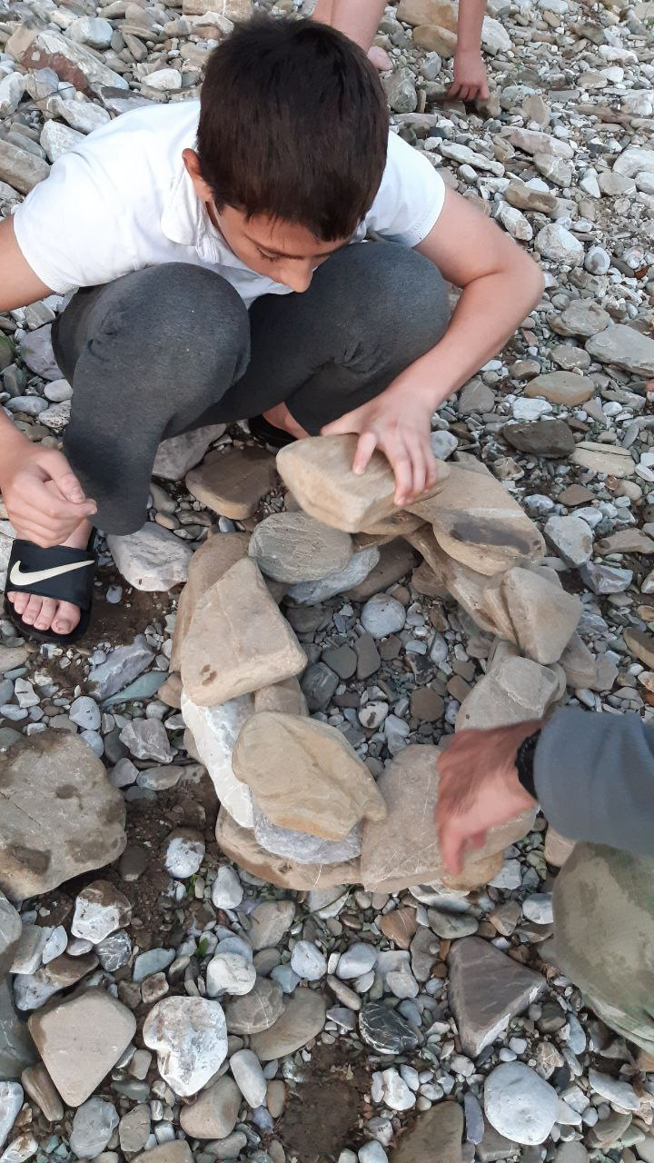
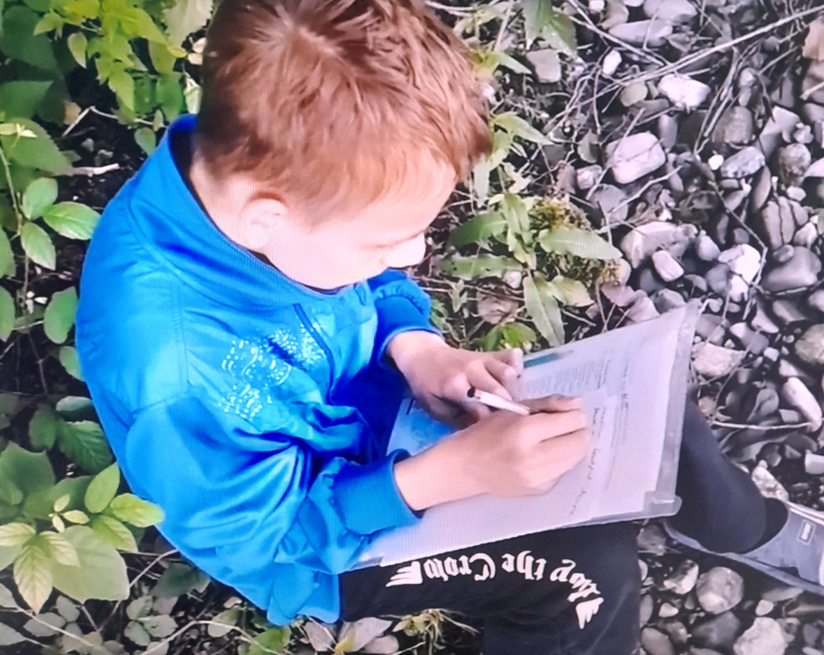
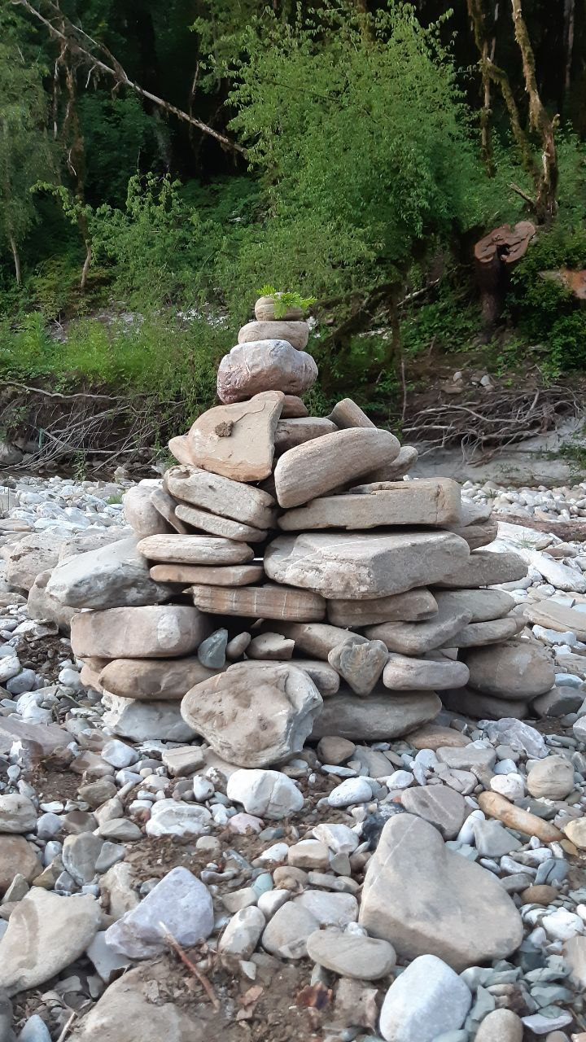
Ребята оставляют послание для следующих после них групп.

Slide 13
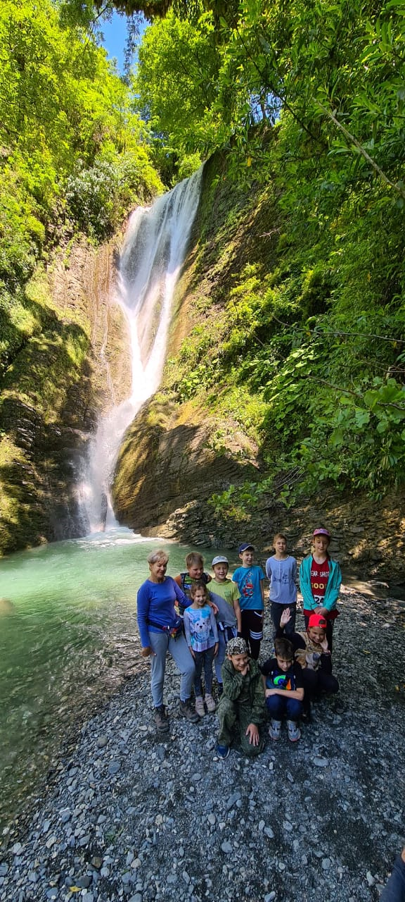
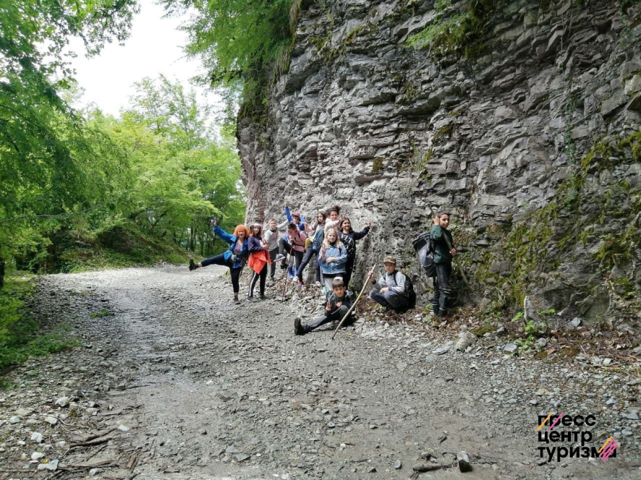
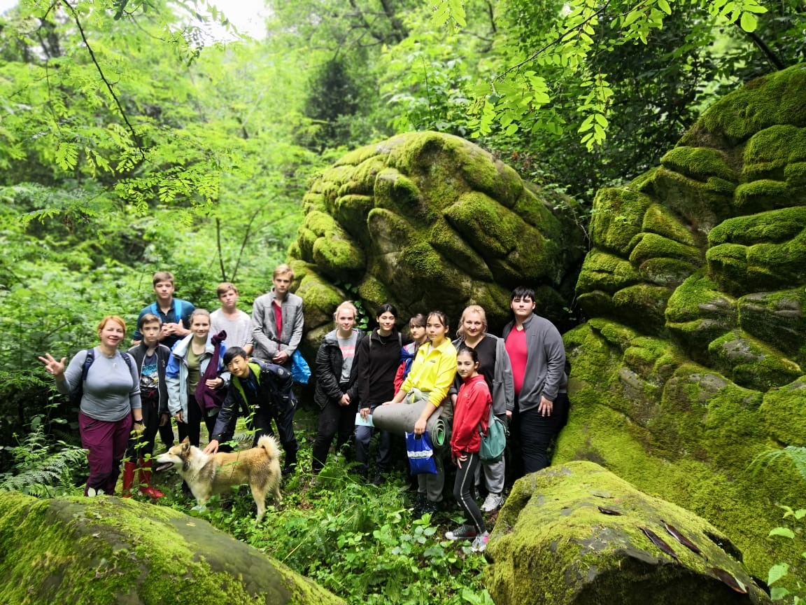
На протяжении всего маршрута участники знакомились со
знаковыми местами и достопримечательностями Сочинского национального парка

Slide 14
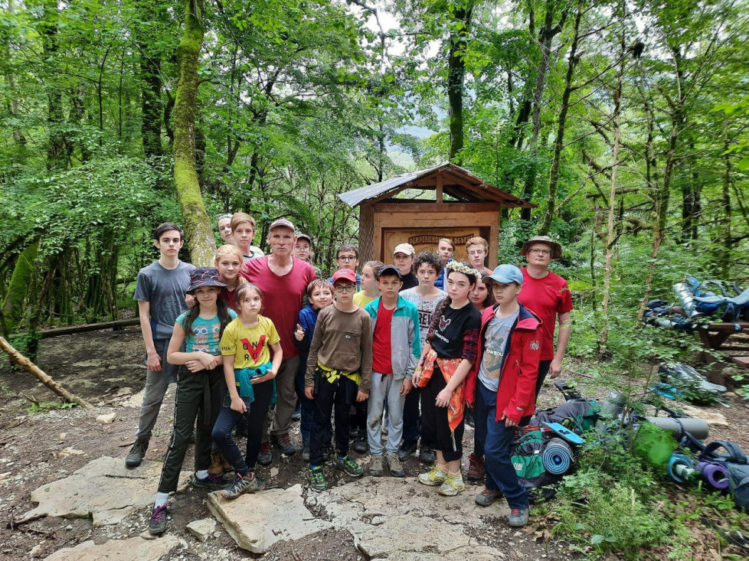
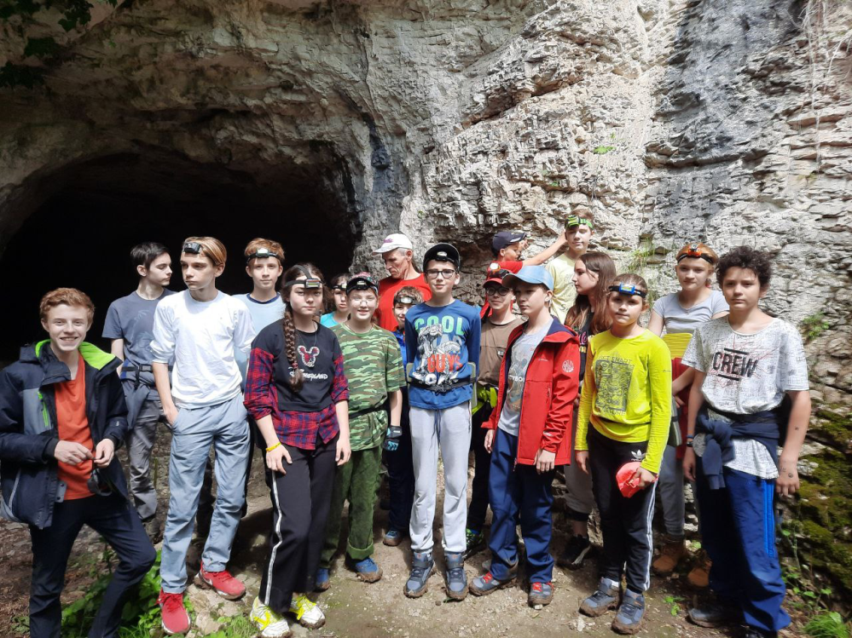
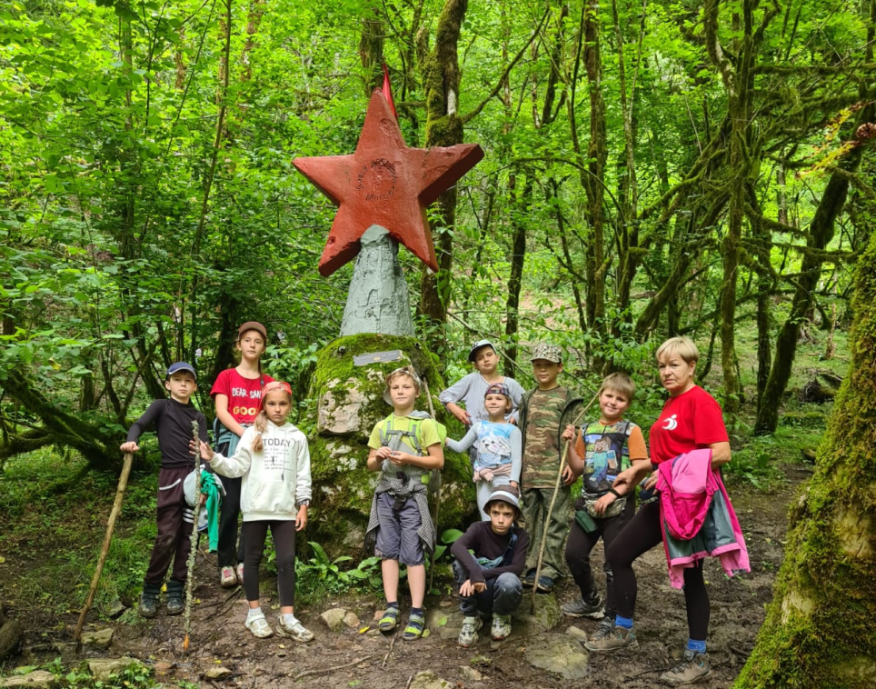
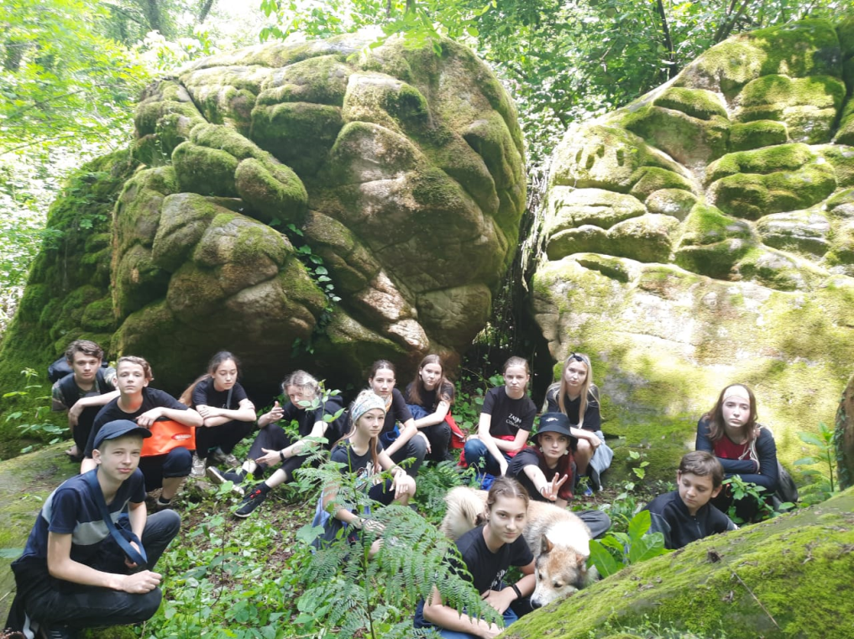

Slide 15
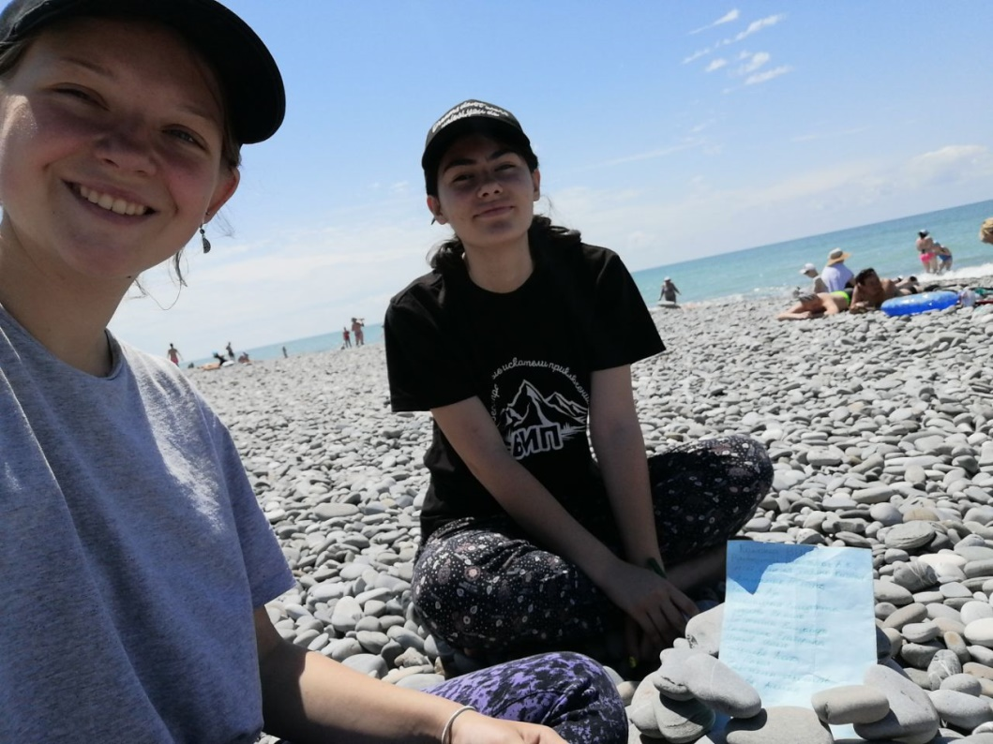
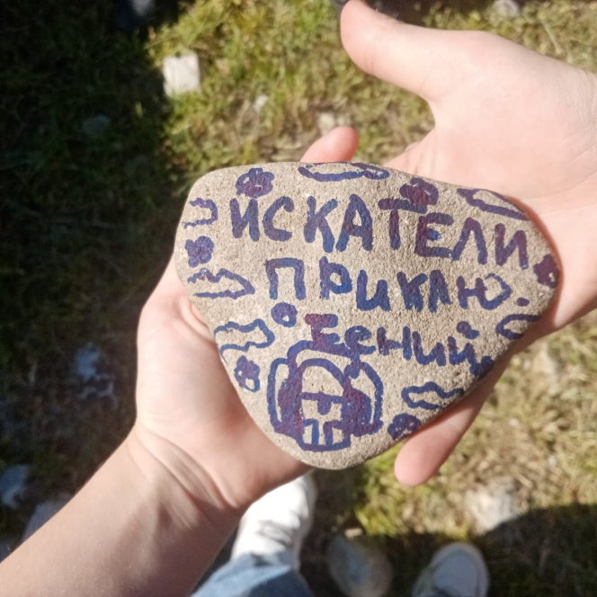
А ТАК ЖЕ:

Slide 16
ОБУЧЕНИЕ ГЕОЛОКАЦИИ

Slide 17
СОЗДАВАТЬ ТРЕКИ

Slide 18
ПАСПОРТИЗАЦИЯ МАРШРУТОВ НАЦИОНАЛЬНОГО ПАРКА

Slide 19
Более подробную информацию о нашем проекте вы можете найти в социальных сетях на наших страничках: https://instagram.com/centrturizmasochi?igshid=4o93o1gute5s http://www.facebook.com/centrturizmasochi http://xn--d1ayfem.xn--p1ai/ https://vk.com/cdtur
СПАСИБО ЗА ВНИМАНИЕ

